Slide 1
Starodavna kitajska filozofija in preprečevanje staranja
Starodavna kitajska filozofija in tehnike preprečevanja staranja
dr. Weixiang Wang, dr. med.
Gostujoči profesor, Univerza tradicionalne kitajske medicine v Nanjingu, Kitajska
Predstojnik Odprte univerze Shenzhou v Amsterdamu
Slovenija, 1. februar 2015

Slide 2
Jinmo Shi, dr. med. (1881～1969) - etiologija staranja
pomanjkanje qija
pomanjkanje jina
slabokrvnost

Slide 3
Vidiki varovanja zdravja in staranja medicinske knjige Klasika Rumenega cesarja - Huang Di Nei Jing
narava
volja
gibanje/mirovanje
preprečevanje
esenca
prehrana
自然观
意志观
动静观
防治观
精气观
食疗观

Slide 4
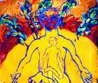
Vidik narave
Nebesni svod in ljudje smo organska celota. Telo se mora prilagoditi naravnemu redu za vsakdanje življenjsko delovanje.
Kljubovanje naravnemu redu vodi v nesrečo (bolezen); sledenje naravnemu redu preprečuje nepotrebno bolezen, imenovano dao (tao).
Pomlad in poletje: tonifikacija janga, jesen in zima krepita jin.

Slide 5
Vidik volje
Volja pritegne nebeško in telesno dušo, (telesu pomaga) ob prilagajanju na mraz in vročino, usklajuje radost in jezo;
pomlad: preženite skrbi;
poletje: čustva naj bodo pristna;
jesen: ohranite čustva stabilna;
zima: skrivajte čustva.

Slide 6
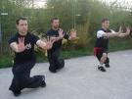
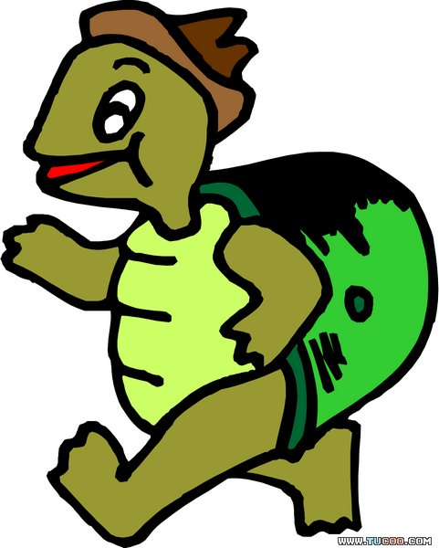
Vidik gibanja/mirovanja
S kombinacijo gibanja/mirovanja lahko doživimo visoko starost.
Ritem in pogostost naj bosta usklajena z letnimi časi.

Slide 7
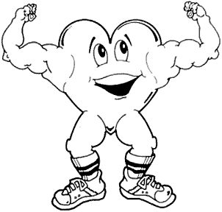
Vidik preprečevanja
Vrhunski zdravnik je dober v preprečevanju možnih bolezni.
Zdraviti obolele je enako kot izkopati vodnjak za žejne in nabrusiti meč pred bojem.

Slide 8
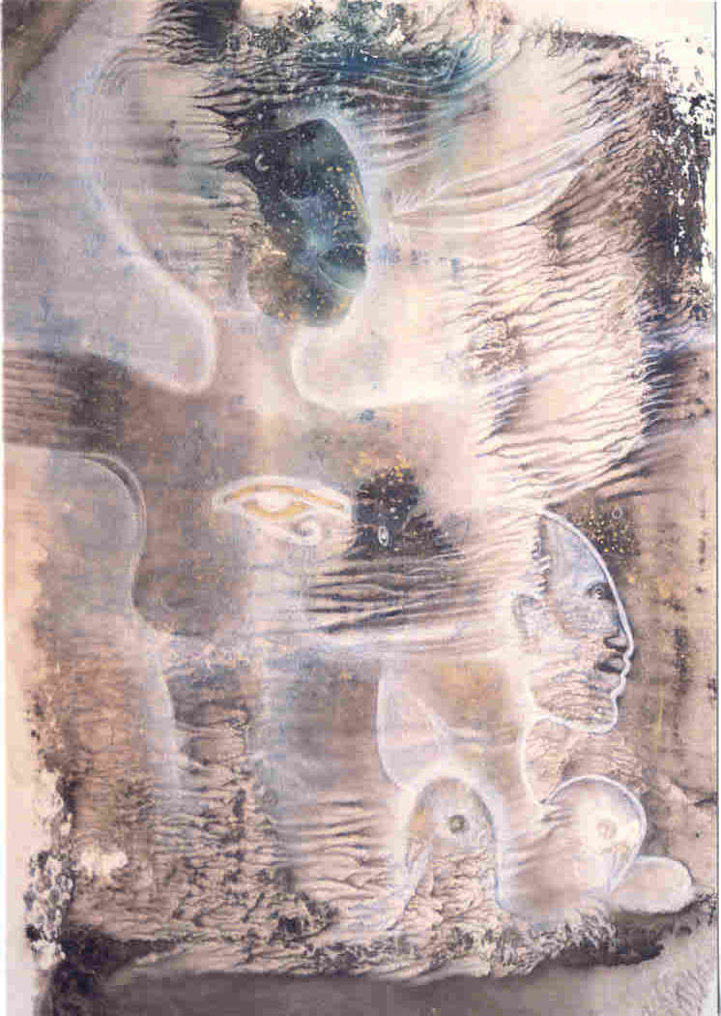
Vidik esence
Nenehne želje in vdajanje užitkom vodi v bridkost in trpljenje.
Izguba esence oslabi duha, kar povzroča neozdravljive bolezni.
Vitalna esenca, kot vir odpornosti telesa, zaznamuje procese rojstva, rasti in staranja.
Neprimerna spolna dejavnost povzroča usihanje esence.

Slide 9
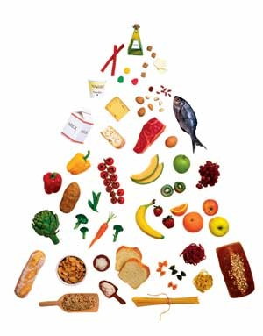
Vidik prehranjevanja
Prehrana so človeška nebesa. Ustrezna prehrana je ključni dejavnik pri ohranjanju zdravja vranice in želodca kot vitalnih organov.
Prekomerno prehranjevanje škodljivo vpliva na vranico in želodec.
Ustrezni jedilnik: 5 vrst žita, 5 vrst sadja, 5 vrst mesa, 5 vrst zelenjave pripravljene s 5 okusi.

Slide 10
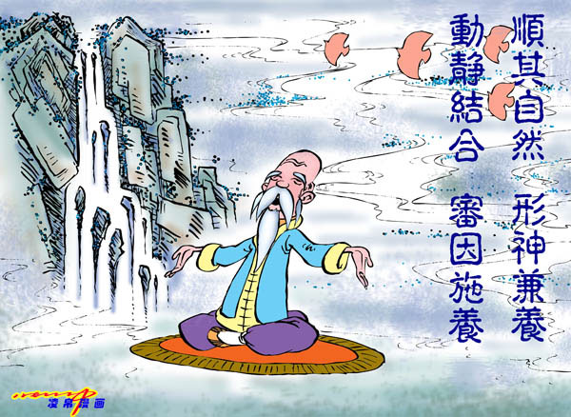
Šestnajst priporočil – 16 yi Leng Qian (dinastija Ming) <Xiu Ling Yao Zi >
1. priporočilo – dvakrat dnevno 100 do 300-krat prečešite lase.
2. priporočilo – dvakrat dnevno 3 do 5-krat zmasirajte obraz.
3. priporočilo – dvakrat dnevno 9-krat krožite z očmi.
4. priporočilo – dvakrat dnevno 20 do 40-krat pobobnajte po ušesih.

Slide 11
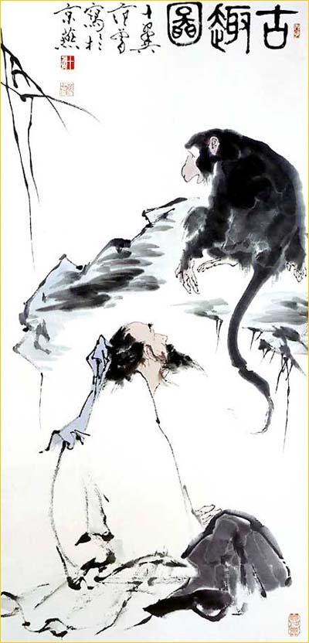
5. priporočilo – enkrat dnevno 36-krat potrkajte z zobmi.
6. priporočilo – enkrat dnevno 18-krat vrtite jezik v ustih v smeri urinega kazalca in nato v nasprotni smeri.
7. priporočilo – trikrat pogoltnite slino, ki se je v ustih nabrala z vrtenjem jezika.
8. priporočilo – 36-krat pogladite trebuh v smeri urinega kazalca in v nasprotni smeri.

Slide 12
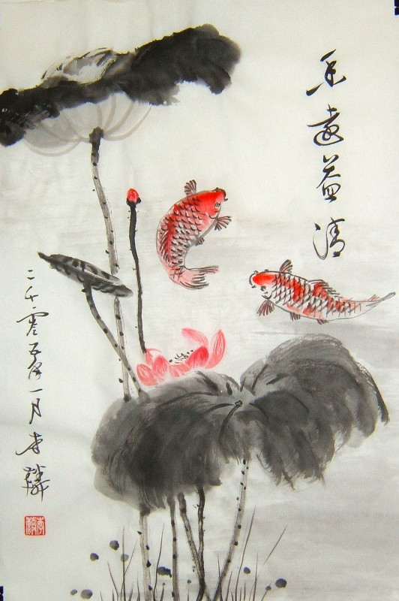
9. priporočilo – dvakrat dnevno tri minute uravnavajte dihanje.
10. priporočilo – zavarujte prsni koš.
11. priporočilo – ohranite topel hrbet.
12. priporočilo – enkrat dnevno naj koža užije zračno kopel.

Slide 13
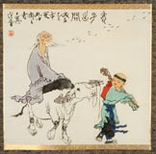
13. priporočilo – vsakodnevno premikajte sklepe.
14. priporočilo – vsakodnevno otrite podplate.
15. priporočilo – 3- do 5-krat dnevno stisnite zadnjik.
16. priporočilo – med iztrebljanjem molčite .

Slide 14
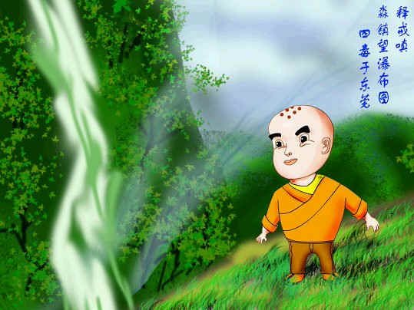
Štiri odsvetovanja – 4 jie
1. Ne uporabljajte predolgo oči.
2. Ne spite preveč.
3. Odpovejte se pretiranemu sedenju.
4. Odpovejte se pretirani hoji.

Slide 15
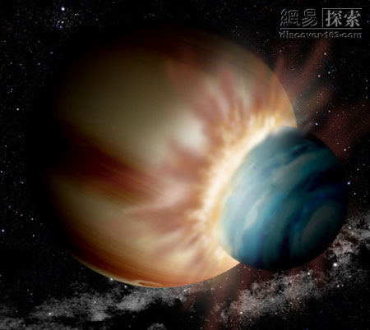
5 stvari, ki krajša življenje - 5 nan
1. Prekomerno prizadevanje za slavo in bogastvo.
2. Pretirana jeza in/ali veselje.
3. Pretirana spolnost, preveč rojevanja, splavov, mrtvorojenih otrok.
4. Nepravilna prehrana.
5. Pretirano razmišljanje, zamišljenost, predolga obdobja brez bistrenja glave in preganjanja misli.

Slide 16
Šest »odrekanj« pri prehrani - 6 ji
1. Ne prenajedajte se, temveč jejte večkrat po malem.
2. Ne jejte preveč mesa, raje več zelenjave.
3. Jedilnik naj bo raznovrsten.
4. Ne uporabljajte preveč soli.
5. Ne kadite, namesto alkohola pijte čaj.
6. Izogibajte se pikantni hrani ostrega okusa, jejte toplo hrano naravnih okusov.

Slide 17
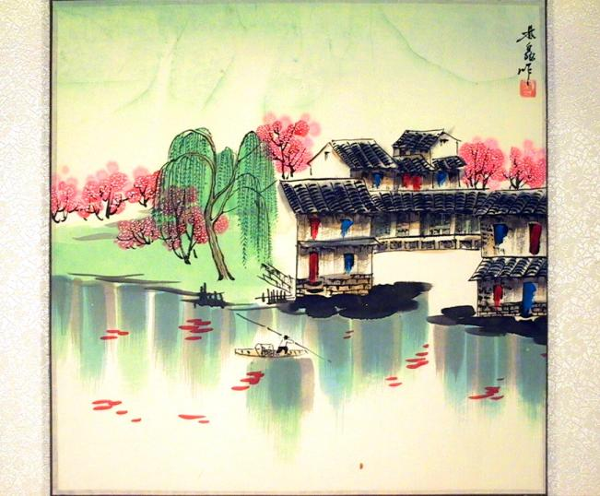
Skrb za zdravje skozi letne čase pri starejših
Pomlad: spat pojdite pozno, vstanite zgodaj;
več sprehajanja po parku, manj sedenja za preprečitev stagnacije;
količino oblačil vremenu prilagodite postopoma; pred spanjem in po njem 36-krat potrkajte z zobmi;
jejte manj kislih jedi in več sladkih za krepitev vranice, po obdobju Lichun pijte manj alkohola.

Slide 18
Poletje
Spat pojdite pozno, vstanite zgodaj; uravnavajte dihanje in umirite srce – shen, s predstavo, da imate v telesu sneg in led;
izogibajte se hlajenju telesa ob prehodih, hodnikih, razbitih oknih in pod napušči;
lase prečešite 120-krat v brezvetrnem prostoru, lasišča ne češite pregrobo;
po obdobju Xiazhi se izogibajte hladnim jedem ter pretirani količini surovega sadja in zelenjave, še zlasti, če se vam nabira sluz in se potite.

Slide 19
Jesen
Spat pojdite zgodaj, vstanite zgodaj;
ne razburjajte se, bodite umirjeni, preprečite izgubljanje shena;
izogibajte se hladnim pijačam in vlažnim oblačilom, ne nosite prehitro toplih oblačil;
zaprtih oči 21-krat potrkajte z zobmi in pogoltnite slino. Zgodaj zjutraj si oči zgladite s toplimi dlanmi;
za krepitev jeter zaužijte več kisle hrane, manj začinjene.
Po obdobju Liqiu se izogibajte staranemu vinu, postani hrani ter zrelemu siru in kisu.

Slide 20
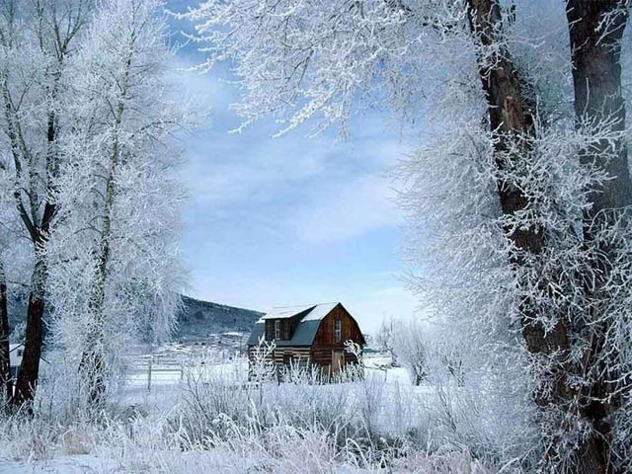
Zima
Spat pojdite zgodaj, vstanite pozno; ohranite zadovoljnega duha;
pazite na raznovrsten jedilnik in zmernost pri spolnosti;
nosite topla oblačila, jejte tople jedi, varujte se zimskega prehlada;
otirajte in masirajte podplate 5 do 8 minut pred spanjem in zjutraj, ko vstanete;
za okrepitev srčnega qi uživajte grenke jedi in manj slanih.
spijte kozarec tekočine zjutraj, ko vstanete, in za umiritev srca zvečer uživajte jedi/zelišča, ki topijo sluz.

Slide 21
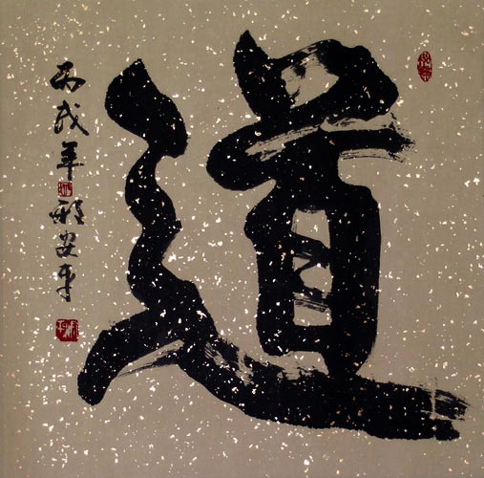
Nekaj običajnih znakov
odpovedovanje ledvic (jin/jang)
pomanjkanje vranične qi
zastoj ledvične qi
zastoj krvi
nabiranje sluzi

Slide 22
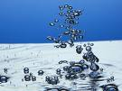
Tonificiranje ledvic
Liu Wei Di Huang Wan
Jin Gui Shen Qi Wan
Zuo Gui Wan
You Gui Wan
Da Bu Yuan Jian
LU7 +K6
K3
BL23
LU9
LV3

Slide 23
Krepitev vranice
Si Jun Zi Tang
Liu Jun Zi Tang
Bu Zhong Yi Qi Tang
Ren Shen Yang Rong Wan
Gui Pi Tang
Sp3, BL20, 21
RN12, ST36
DU4, 20
SP6, 9
HT7, PC 6

Slide 24
Odpravljanje zastoja ledvične qi
Xiao Chai Hu Tang
Xiao Yao San
Yue Ju Wan
Chai Hu Shu Gan San
LV3, LI4
LV14, RN12
PC5, SJ5
KD6, BL62

Slide 25
Poživitev krvnega obtoka in odprava zastoja
Xue Fu Zhu Yu Tang
Tao Hong Si Wu Tang
Da Huang Zhe Cong Tang
BL17, RN17
SP10, RN6
BL40, PC6

Slide 26
Odpravljanje nečistoč in redčenje sluzi
Cheng Qi Tang
Er Chen Tang
Wen Dan Tang
Di Tan Tang
ST40, LU7
SI3, SP1
Si Shen Cong
GB21, GB34

Slide 27
Hvala za pozornost!
dr. Weixiang Wang, dr. med.
tcmking@gmail.com

